Slide 1
ŠKOLSKA GODINA: 2019. /2020.
RAZRED : 6. A
NADNEVAK : 19. ožujka 2020.
REDNI BROJ SATA: 86.

Slide 2
Udžbenik, str. 31.-33.
Učenici koji rade po udžbeniku Matematička vijest : str. 106. -108.
Preporuka: stavite na dijaprojekciju

Slide 3

Školski rad – online
Dijeljenje cijelih brojeva
- vježbanje i ponavljanje-

Slide 4
PONOVIMO
Pronađite u bilježnici i ponovite kako dijelimo cijele brojeve, ponovite tablicu predznaka

Slide 5
Opće pravilo
Dva cijela broja dijelimo tako da podijelimo njihove apsolutne vrijednosti.
Ako su brojevi jednakih predznaka, količnik je pozitivan, a ako su različitih predznaka, količnik je negativan.
Količnik nule i bilo kojeg cijelog broja različitog od nule je uvijek nula.
Pri dijeljenju cijelih brojeva ne vrijedi svojstvo komutativnosti.

Slide 6

Tablica predznaka - dijeljenje
: | + | 0 | –
+ | + | nemoguće | –
0 | 0 | neodređeno | 0
– | – | nemoguće | +

Slide 7
Provjera domaće zadaće
Odaberite zadaću jednog učenika iz grupe. Pregledajte ju i u grupu napišite :
Čiju ste zadaću preuzeli/pregledali?
Koje su greške ako ih ima?
Neku rečenicu povratne informacije ?
Radite na način kako radimo kada zamijenimo svoje zadaće na satu.

Slide 8
Prepišite sljedećih 10 zadataka i pokušajte samostalno riješiti, a nakon toga si ispravite i provjerite rješenja. Sretno !

Slide 9

Ponovimo :
1. $−21:\left(−3\right)=$
2. $36 :\left(−9\right)=$
3. $0 :\left(−10\right)=$
4. $56 :\left(−8\right)=$

Slide 10

Ponovimo :
5. $35 :\left(−7\right)=$
6. $63 :\left(−9\right)=$
7. $−9 :0 =$
8. $32 :\left(−4\right)=$

Slide 11

Ponovimo:
9. $18 :\left(−9\right)=$
10. $27 :\left(−3\right)=$

Slide 12

Rješenja :
1. $−21:\left(−3\right)=7$
2. $36 :\left(−9\right)=−4$
3. $0 :\left(−10\right)=0$
4. $56 :\left(−8\right)=−7$

Slide 13

Rješenja :
5. $35 :\left(−7\right)=−5$
6. $63 :\left(−9\right)=−7$
7. $−9 :0 =$nema rj.
8. $32 :\left(−4\right)=−8$

Slide 14

Rješenja:
9. $18 :\left(−9\right)=−2$
10. $27 :\left(−3\right)=−9$

Slide 15
VIŠE RAČUNSKIH OPERACIJA ...
MNOŽENJE I DIJELJENJE
ZBRAJANJE I ODUZIMANJE

Slide 16
KLIKNITE NA DONJI LINK I POGLEDAJTE VIDEO, VRLO DETALJNO JE OBJAŠNJENO KAKO RJEŠAVATI ZADATKE S VIŠE RAČUNSKIH OPERACIJA.
POGLEDAJTE PRIMJERE a, b i c I ZAPIŠITE IH U BILJEŽNICU.
NAKON TOGA ZAUSTAVITE VIDEO I ZAPIŠETE ZADATKE ZA VJEŽBU I SAMI IH RIJEŠITE – SAMO a, b, c, d, g
POKRENETE OPET VIDEO I PROVJERITE RJEŠENJA, SVAKI POSTUPAK JEDAN BOD, NPR. JEDNO MNOŽENJE – JEDAN BOD.
ZADATKE KOJE NISTE IMALI TOČNO, ZAPIŠITE PONOVO SA TOČNIM RJEŠENJIMA.
https://www.youtube.com/watch?v=LyNtXo69xV8

Slide 17
AKO NE MOŽETE OVDJE POKRENUTI VIDEO, LINK ĆE BITI STAVLJEN NA STRANICU ŠKOLE I NA YAMMERU PA MOŽETE TAMO POKUŠATI.
https://www.youtube.com/watch?v=LyNtXo69xV8

Slide 18
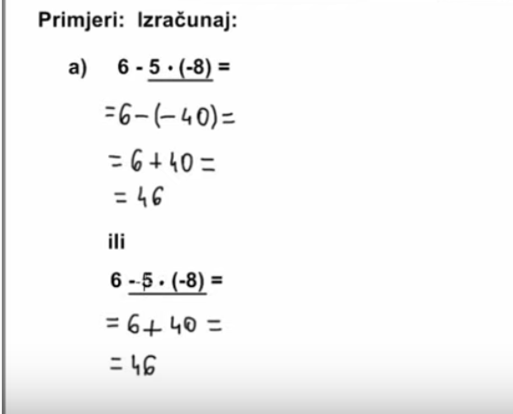
OVO TREBA BITI ZAPISANO

Slide 19
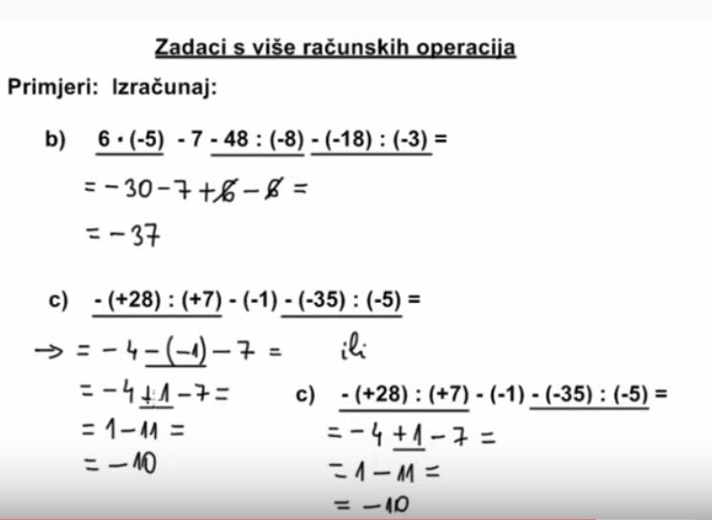
OVO TREBA BITI ZAPISANO

Slide 20
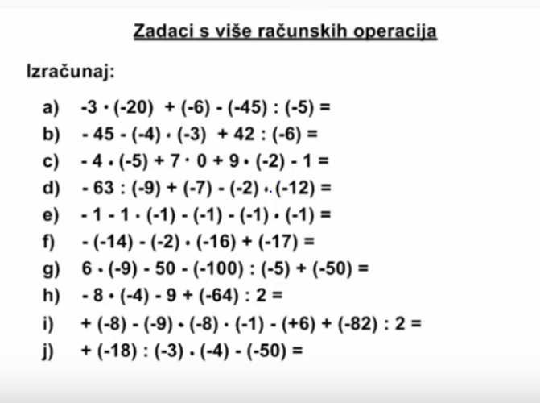
ZADATCI ZA VJEŽBU – RIJEŠITI SAMO I PROVJERITI
a, b, c, d, g

Slide 21
DOMAĆA ZADAĆA
Udžbenik, str. 33. / 149. b, d,
150. a, d
151. a, c
152. a, d

Slide 22
Domaća zadaća
Učenici koji rade po udžbeniku Matematička vijest : str. 107. / 161., 162., 163.

Slide 23
Obavezno : kada odradite ovaj sat na yammeru stisnuti like na post koji ću objaviti vezan uz ovu temu. To će zasad biti dokaz da ste odradili ovaj sat.
Zadaću poslikajte i pošaljite kako smo i prethodni sat, čujemo se u grupi!
Sretno!!

Slide 24
Važno!
VELIKE POHVALE SVIMA ZA ODLIČNO SNALAŽENJE U PRVOJ LEKCIJI I ODLIČNU KOMUNIKACIJU.
SAMO TAKO DALJE!

